Slide 1
H5开发移动APP小结
豆果App Demo
BY 吴欣

Slide 2
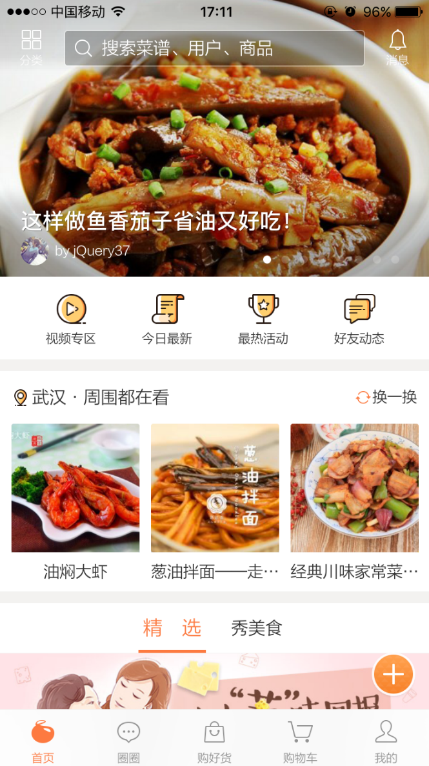
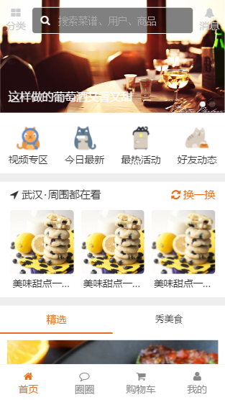
正版 和我的对比
大家来找茬~
(-__-)b 太多不同了~

Slide 3

大纲
H5的<meta>标注
媒体查询
CSS3 Flex弹性布局
CSS3 rem单位

Slide 4

<meta>
HOT
<meta name="viewport" content="width=device-width, initial-scale=1.0, minimum-scale=1.0, maximum-scale=1.0, user-scalable=no"/>
<meta> 元素可提供有关页面的元信息（meta-information），比如针对搜索引擎和更新频度的描述和关键词。
<meta> 标签位于文档的头部，不包含任何内容。
<meta> 标签的属性定义了与文档相关联的名称/值对。
多数ios和android设备的浏览器都支持viewport meta元素覆盖默认的画布缩放设置。在标签中插入meta标签，设置相应属性，如上代码，name="viewport”, content中width=device-width表示浏览器页面宽度等于设备宽度（同理可以设置高度，也可指定具体值），initial-scale=1表示页面不缩放，mininum-scale=1和maximum-scale=1表示允许用户最小缩小至原大小和扩大到原大小（实际就是不让缩放），user-scaleable=no 表示禁止缩放。
/* 其他的meta用法 */
<meta name="apple-mobile-web-app-capable" content="yes">
<meta name="apple-mobile-web-app-status-bar-style" content="black">

Slide 5
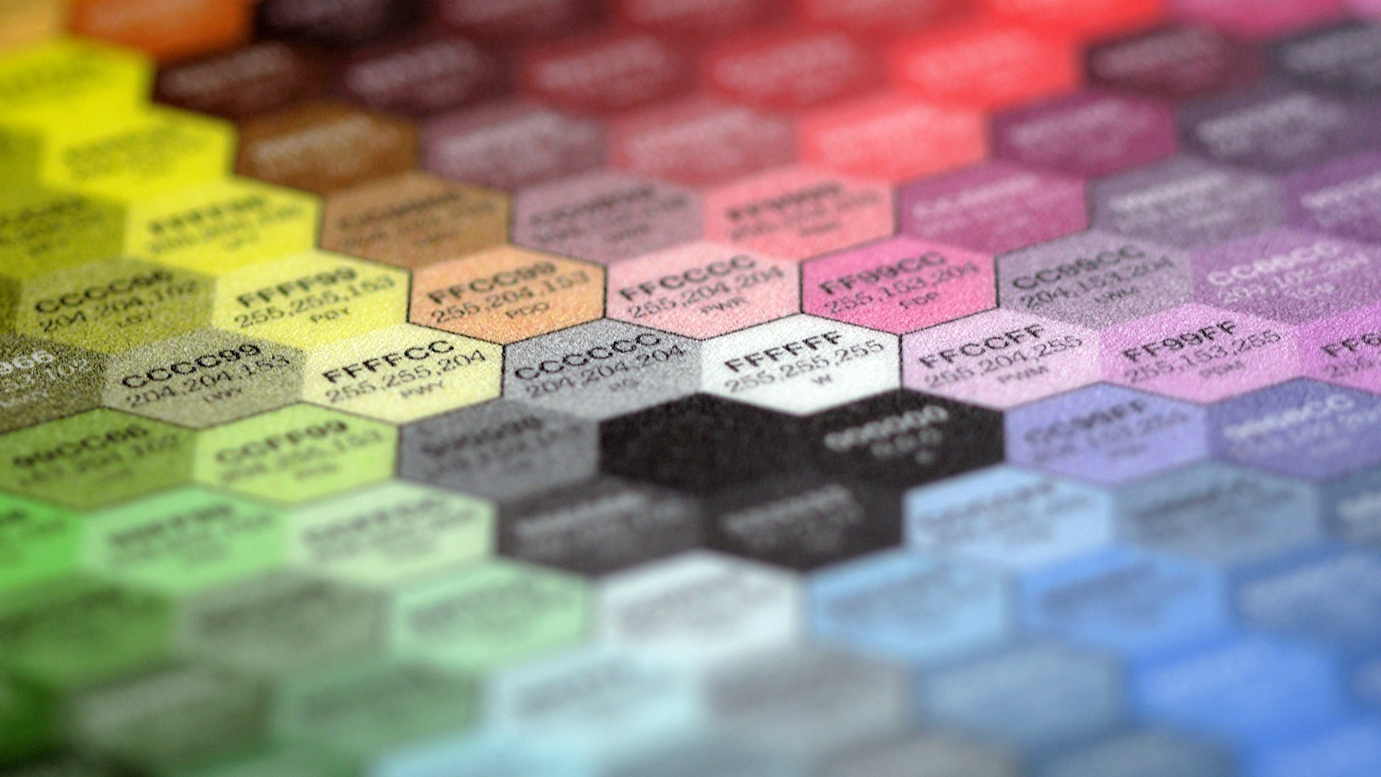
媒体查询 @media
媒体查询是做响应式设计所需的强大的工具
根据屏幕分辨率
根据视口宽度
@media (-webkit-min-device-pixel-ratio:1){ css代码 }
@media (-webkit-min-device-pixel-ratio:2){ css代码 }
@media (-webkit-min-device-pixel-ratio:3){ css代码 }
@media screen and (max-width:768){ css代码 }

Slide 6
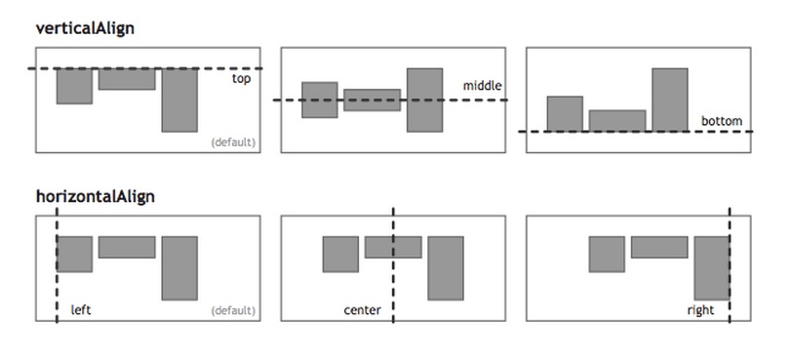

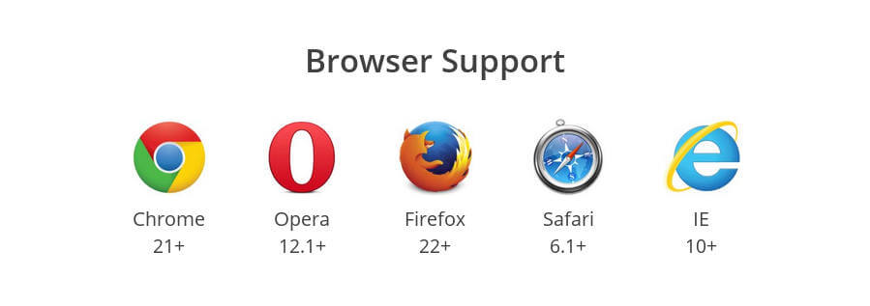
Flex 弹性布局
2009年，W3C提出了一种新的方案----Flex布局，可以简便、完整、响应式地实现各种页面布局。目前，它已经得到了所有浏览器的支持，这意味着，现在就能很安全地使用这项功能。

Slide 7
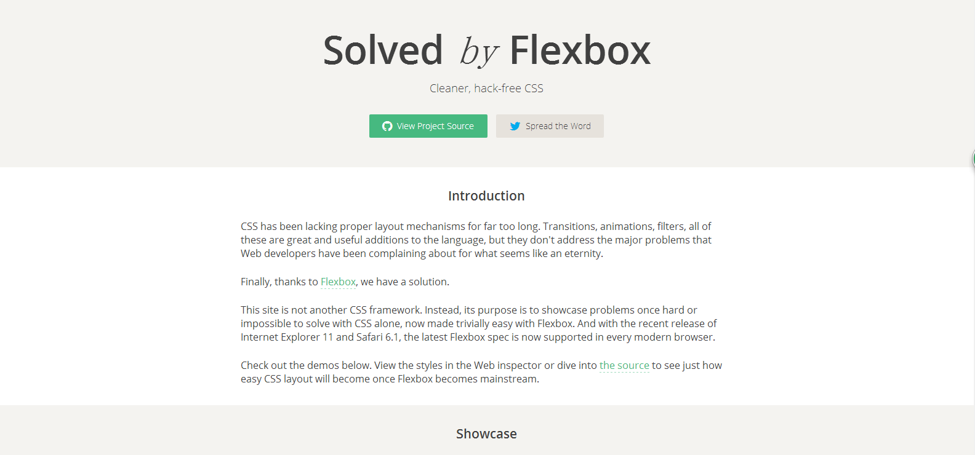
http://www.ruanyifeng.com/blog/2015/07/flex-grammar.html?utm_source=tuicool

Slide 8

REM
在Web页面初期制作中，我们都是使用“px”来设置我们的文本，因为他比较稳定和精确。
1
在使用“em”作单位时，一定需要知道其父元素的设置，因为“em”就是一个相对值，而且是一个相对于父元素的值，其真正的计算公式是：
1 ÷ 父元素的font-size × 需要转换的像素值 = em值
2
CSS3的出现，他同时引进了一些新的单位，包括我们今天所说的rem。在W3C官网上是这样描述rem的——“font size of the root element” 。
而rem是相对于根元素<html>。
3

Slide 9

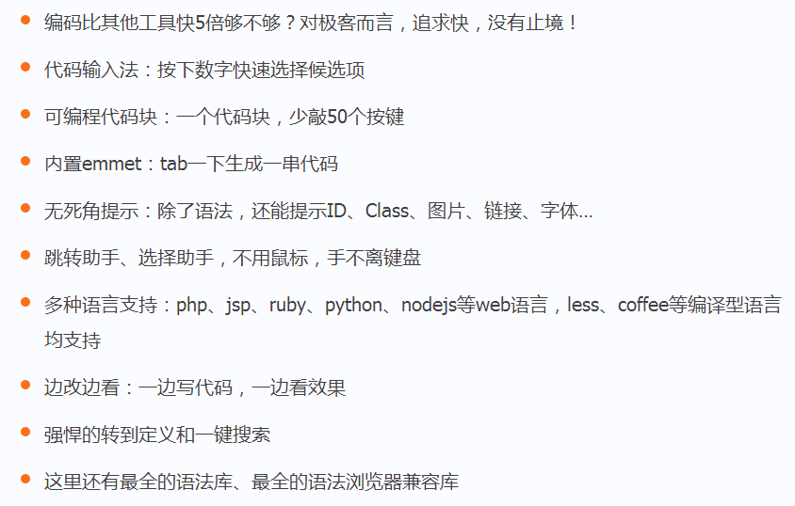
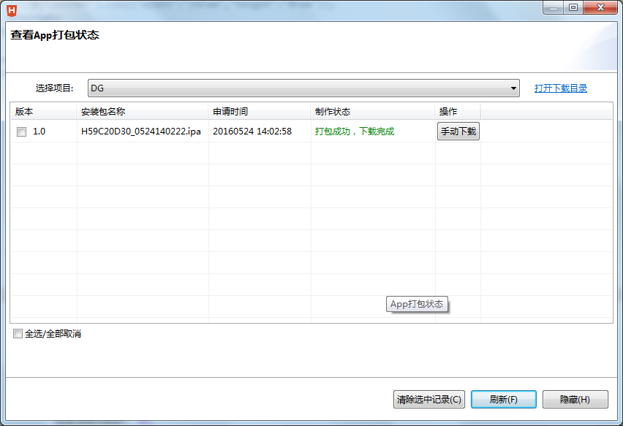
开发工具与打包
HBuilder

Slide 10
谢谢欣赏

